Slide 1
- hållbarhetens ABc – Operativsystemet som binder ihop allt annat
STRATEGISK HÅLLBAR UTVECKLING
PROF. KARL-HENRIK ROBÈRT, BLEKINGE INSTITUTE OF TECHNOLOGY
Pressmeddelande: https://www.bth.se/nyheter/bth-forskare-varldsledande-tidskrift-inom-hallbar-utveckling/
Svt: www.svt.se/nyheter/lokalt/blekinge/bth-forskare-raddar-varlden
Notes:
Referenser till kursen med dess videoklipp och bildspel: I en stor samlingsvolym av Journal for Cleaner Production, den vetenskapliga tidskriften med störst genomslag på hållbarhetsarenan, har den internationella frontlinjen i strategisk planering för hållbarhet nyligen publicerats. Via webbadresserna på bilden kan man läsa BTHs och SVTs pressmeddelanden om kunskapsläget i strategisk (systematisk och inkomstbringande) hållbar utveckling. Den här presentationen med tillhörande korta videos sammanfattar det viktigaste innehållet. Vill du läsa mer på egen hand redan nu, klicka på ”här” i BTHs pressrelease och ägna sedan någon kvart åt att skumma några sammanfattningar för att få en känsla för det viktigaste…
Titta gärna på ledarartikeln av samlingsvolymen där frontlinjen av designforskningen för hållbarhet – ”hur gör man?” – presenteras.
Ögna gärna artikel 2 om Prisoner’s dilemma, för att få en känsla för hur egenvärdet av hållbarhet döljs i dagens debatt.
Ögna artikel 3 om FSSD som sammanfattar 28 års samarbete för att ta fram den ledande strategiska metodiken för hållbarhet.
Ögna gärna artikel 6, en artikel som visar hur FSSD kan implementeras till tvärsektoriell interdisciplinär samverkan.
När du läser ledarartikeln, kanske du fångas även av andra artiklar du vill läsa – samtliga artiklar presenteras översiktligt där.
Vi skickar gärna de fulla artiklarna på begäran.

Slide 2
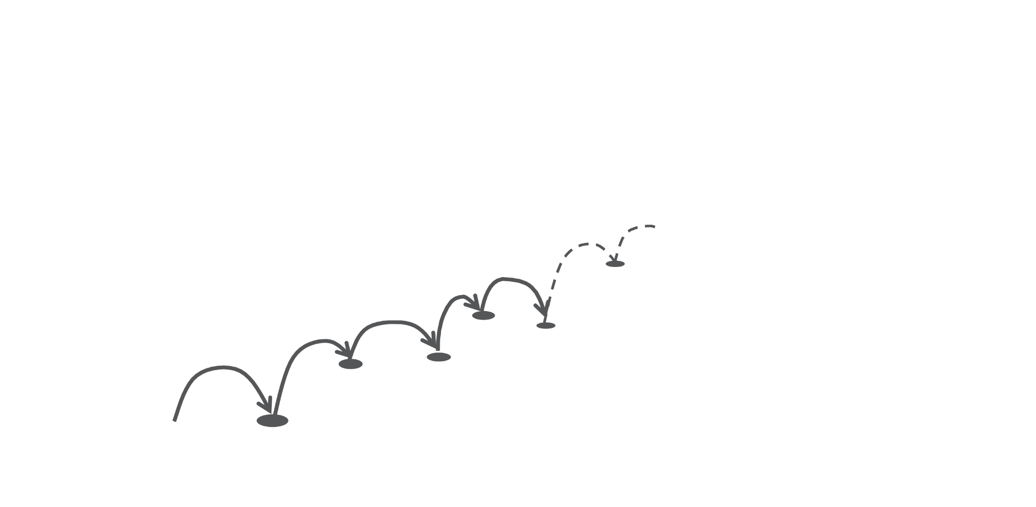
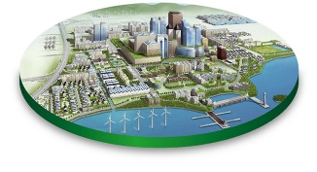
Vision
Ett hållbart Skåne, Åland, Eindhoven, Trafik, Philips, vad som helst…
A
Ramvilllkor
Allla visioner innanför
är hållbara, ingen
är det utanför.
Framtid
Idag
B
C
Nuläget
Svagheter?
Styrkor?
Idégenerering
Tänkbara åtgärder?
Vilka verktyg behövs?
D
Prioritering
Rätt riktning?
Utvecklingsbart?
Tid och pengar?
Notes:
Den här bilden sammanfattar presentationen i en enda bild, Hållbarhetens ABC eller Operativsystem. Det handlar egentligen inte om att människor måste sätta sig för att plugga in artiklarna i samlingsvolymen, eller att försöka lära ut något nytt snårigt som skulle vara bättre än allt annat om hållbarhet. Innehållet i den här presentationen är istället, egentligen, självklart. För att kunna vara strategisk och systematisk, måste man åtminstone veta vart man vill (A). Man analyserar nuläget och möjligheterna i förhållande till vad man vill åstadkomma (B), och först då går det att vara strategisk och systematisk genom att ta fram adekvata idéer (C), och prioritera dem i strategiska steg-för-steg planer (D). Egentligen operativsystemet för all strategi, som t ex i SWOT analyser.
Det viktigaste är att plantera ut idén, eller attityden, som sådan. ”Tänk, det går att definiera hållbarhet (ramvillkoren, se bilden) och att röra sig systematiskt mot attraktiva organisationer och samhällen som uppfyller definitionen, och därför kan vi också hålla ihop helheten och samarbeta systematiskt på vägen”. Med den attityden kan vi lära genom att göra.
Det är ett värdigt mål att bygga ett Skåne, Trafiksystem, Åland/Philips/Eindhoven/Sverige/EU/Yrkesförening… (etc.) som kan finnas i framtiden, och hjälpa andra att nå dit, för att de hållbara ramvillkoren för respektive organisation såväl som helheten blir uppfyllda. Och att våga lita på varandra för att komma dit. Och att förstå att åtgärder och investeringar måste fungera som tuvor att hoppa på så att varje tuva är en rimlig plattform för nästa tuva, både tekniskt, ekonomiskt och kulturellt. Att tänka och göra så tillsammans, är roligare, enklare, och mer lönsamt än alla andra alternativ. Men det ökar också värdet av alla verktyg och koncept som finns där ute, t ex FNs hållbarhetsmål, för att de kan väljas och sättas i sammanhang till strukturerad strategi enligt ABCD planen.
Resten av presentationen handlar bara om att sätta lite mer kött på benen.

Slide 3
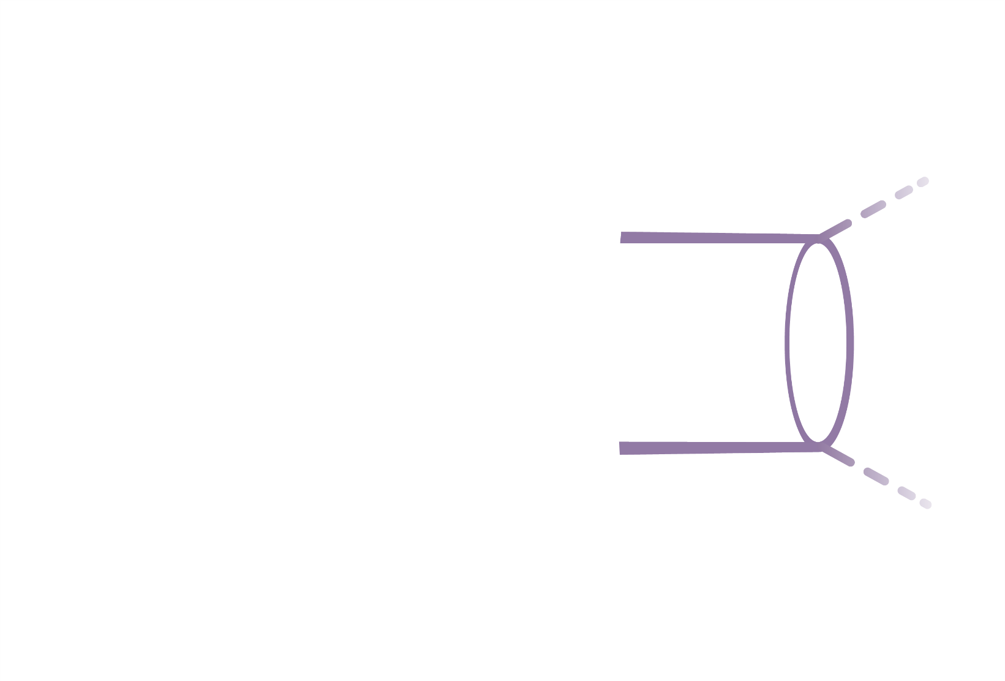
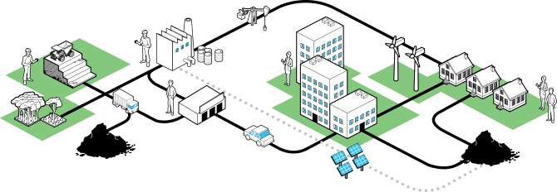
Hållbar utveckling
- Dynamisk utmaning -
Hur sluta förlora…
Skogar
Bördiga jordar
Fosfat
Biologisk mångfald
Renhet
metaller
Grundvatten
Tillit
Lojalitet
Trygghet
Adekvat ekonomi
…
VISION
Notes:
Nu ger vi den stora bilden av utmaningen, och egennyttan av att förstå den. Icke-hållbarhet är en dynamisk utmaning. Det blir trängre och trängre utrymme för dom som inte förstår detta, och större och större möjligheter för dem som lär sig hur man gör. Icke-hållbarhet är som att samhället går djupare och djupare in i en ”tratt” där utrymmet för hälsa och välstånd minskar systematiskt. Några retoriska frågor:
Vad kommer hända med priserna på friska skogar, bördiga jordar, rena sjöar med robusta fiskebestånd, gruvfyndigheter…allt eftersom vi förlorar mer och mer av resurserna?
Vad kommer hända med människornas önskan om livskvalitet längre fram?
Är det en god idé för en organisation att förutse vad som kommer hända längre fram i tratten när det gäller möjligheter och kostnader på den föränderliga marknad som oundvikligen följer av ”tratten”? Överlevnadsfrågor är övertygande på sikt…

Slide 4
Hållbar utveckling
- Dynamisk möjlighet-
Hur vinna gällande…
Efterfrågan
alternativkostnader
resurskostnader
finanskostnader
transaktionskostnader
Lojalitet/innovationer
Talangkrig
…
VISION
Notes:
Är en person eller organisation strategisk, rör man sig således stegvis mot trattöppningen, inte rakt in i väggen. Men förändringstakten mot trattöppningen bör inte vara för snabb, för då kan de ekonomiska biverkningarna bli för stora. T ex för att ett företag eller region inte hinner få igen sina investeringar i tid. Men inte heller för långsam, för då hinner andra före och tar för sig av de ändrade villkoren. Marknaderna kommer att ändras p g a tratten, allt fortare, och det är ingen nackdel att förstå detta bättre än konkurrenterna. Att man då kan göra gott för alla, är en kraftfull bonus som kan ge en god spiral med de egna fördelarna. Och omvänt, brandkårsutryckningar längre fram i tiden, som följer av att bli tagen på sängen av den allt brantare trattväggen, är kostsamt för alla på jorden, inte minst för organisationen själv som drabbas först. Tänk bara på marknaderna för energi, bilar, mat, fonder…vad är det som redan händer?
Alltså: Om man lägger sina investeringar så att man surfar i framkant mot hållbarhet, ökar systematiskt möjligheterna gällande…
Efterfrågan. Marknaderna för hållbara lösningar växer fortare och fortare ju längre vi kommer in i ”tratten”, och det gäller att i tid hålla uppsikt över alternativkostnaderna (vad det kommer att kosta ifall bara konkurrenter kan leverera på den nya efterfrågan).
Resurskostnader. När fler och fler lägger bud på det som finns kvar i tratten, ökar kostnaderna för naturresurser. Vem lär sig leverera det nya som kommer, till de lägsta resurskostnaderna?
Finanskostnader. Lägger man stora investeringar som binder organisationens kurs åt fel håll, får man lägre avkastning, dyrare försäkringar och lån, och försämrat varumärke.
Transaktionskostnader. Ifall värdekedjor och intressentnätverk inte förstår ramvillkoren ihop, missas gemensamma ekonomiska möjligheter.
Lojalitet, kreativitet, innovationskraft. Organisationer med tydliga värdiga mål mot en socialt och ekologiskt hållbar värld vinner talangkrig och ökar produktiviteten.

Slide 5
Kvicksilver inte farligt…
“Etanol värre än bensin”
“Fattigdom värre än klimathot”
“Gödsla med järn kanske kan rädda oss från klimathotet?”
“Hållbarhet för dyrt”
“Klimathotet överdrivet”
“Artutrotning är en normal process”
“Ekologiskt lantbruk bluff”
“Mera kärnkraft…
Reduktionism
- Detaljproblemen skymmer åtgärdsplanen
“Östersjön bättre än någonsin”
“Vi får välja mellan pengarna eller miljön”
“Vi måste byta ekonomiskt system”
Notes:
5
Innan vi går vidare med metodiken att planera mot ramvillkor, var ligger problemet, varför måste det självklara förklaras? Varför har inte bolag, kommuner, det offentliga samtalet och marknaderna reagerat för länge sedan på den stora bilden, tagit itu med hur man kan skapa ordning och reda i analys- och planeringsarbetet?
Det handlar ju om den största utmaningen för mänskligheten någonsin – att samhället på grundläggande nivå inte är hållbart designat – och att vara proaktiv där måste vara den viktigaste strategiska faktorn av alla.
Problemet är det som vetenskapsmän och systemtänkare kallar för reduktionism: Vi tittar på en massmedial och dramatisk detalj i sänder, vilket är OK på sitt sätt, men vi gör detta istället för att skapa grepp om helheten.
Gör man däremot rätt så börjar man med att förstå helheten bättre för då förstår man även detaljerna och hur de hänger ihop. Då först kan man via genomtänkta åtgärdsplaner tackla massor av problem på en gång, vid roten till det onda. Istället för att lösa enskilda problem ett och ett allteftersom de uppenbarar sig, vilket vanligen skapar värre och kostsammare problem längre fram.

Slide 6
FNs 17 miljömål
Planetgränserna
ISO 14000
ISO 26000
Ekologiska fotavtryck
Bio-ekonomi
Cirkulär ekonomiTrue-cost/Bio-economy/Ecological Economics…
Reduktionism
- Verktygen skymmer varandra
Livscykelanalyser
Notes:
6
Men reduktionismen handlar även om alla verktyg och koncept som utvecklats för att hjälpa till. Förstår vi inte hur de hänger ihop med hållbarhet och varandra, har vi en ny källa till förvirring. Varje verktygsmakare förordar sitt verktyg, och inte sällan på goda grunder. Men exakt vad är det verktyget gör i det stora sammanhanget? Vet man inte det blir det svårt att välja de verktyg som är relevanta för just min eller vår plan och använda dessa på ett sätt som hänger ihop med varandra för just mitt eller vårt uppdrag.

Slide 7
Politiker
Näringslivet
Allmänheten
Leverantörerna
Kunderna
Finansmarknaden
Reduktionism
- Aktörerna i sina borrhål
Kommunikatörerna
Produktutvecklarna
Notes:
7
Sen finns det en annan dimension på reduktionism som nog de flesta känner igen. Varje aktör, och varje grupp av aktörer, brukar ha sina respektive föreställningar och åtgärdsplaner och budgetar i egna “silos” eller “borrhål”. Hur kan vi skapa sammanhang även i detta perspektiv, så att politiker och finansinstitut och producenter och säljare och allmänheten och… kan bli intelligenta tillsammans oavsett skalans storlek? Det gäller inte minst aktörer i näringslivets näringskedjor, hur kan de optimera sin samverkan så att deras värdeerbjudanden ökar samtidigt som kostnaderna minskar?
Nästa avsnitt, det om ramvillkor, berättar hur dessa är avgörande för att komma fram till helhetsstrategier och helhetsinnovationer, och bort från att drunkna i detaljer på helhetens bekostnad.

Slide 8
Att få ihop allt - Så att delarna inte skymmer helheten -
Etiken med pengarna?
Den lilla organisationen med hela världen?
Nuet med framtiden?
Verktygen med den övergripande planen?
Yrkesgrupperna med varandra?
Notes:
Det finns många aspekter av ”helhetstänkande”, dvs. att inte hantera varje detalj för sig, på bekostnad av det större perspektivet. Många talar om systemsyn, helhetstänkande, men har inte alltid tänkt igenom vad det betyder i praktiken när man behöver en ny design av något – i det här fallet en organisation eller produkt eller tjänst som hjälper till att öka den egna och samhällets välfärd på ett hållbart sätt. Man vill nog ha etiskt fint samarbete i en steg-för-steg process med adekvat användning av verktyg och i god samverkan över yrkesgrupper. Men vad är det ifall man vill göra det i praktiken?

Slide 9
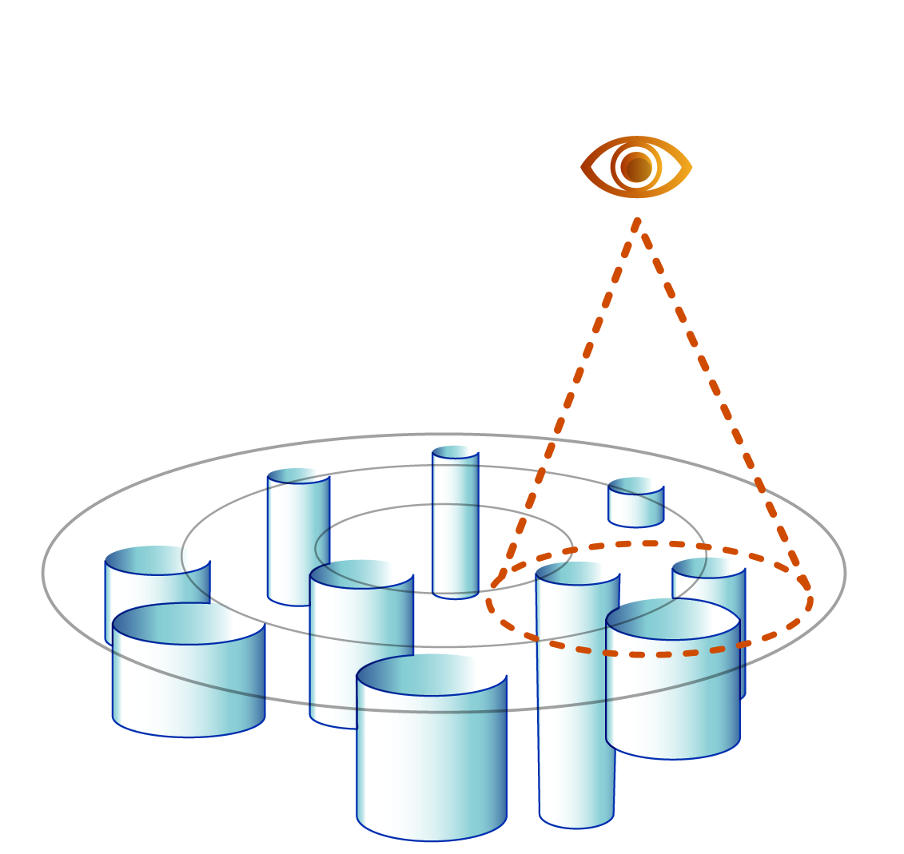
Varje expertgrupp i sitt borrhål
Notes:
Det här är en bild av ”borrhåls-” eller ”silo-mentaliteten” som gör att vi fångas av viktiga detaljer istället för att få ihop alla delarna. Allteftersom samhällets totala kunskapsmängd ökar snabbt, på allt större djup i varje experts borrhål, glider kollektivet av yrkesgrupper allt längre från varandra i djupet av sina borrhål och förstår till slut inte varandra. Var och en värnar om sina respektive facktermer, budgetar och ekonomiska utrymmen, inte bara inom samma värdekedja eller landområde, utan till och med inom avdelningarna av samma organisation. Hur går det då med helheten?

Slide 10
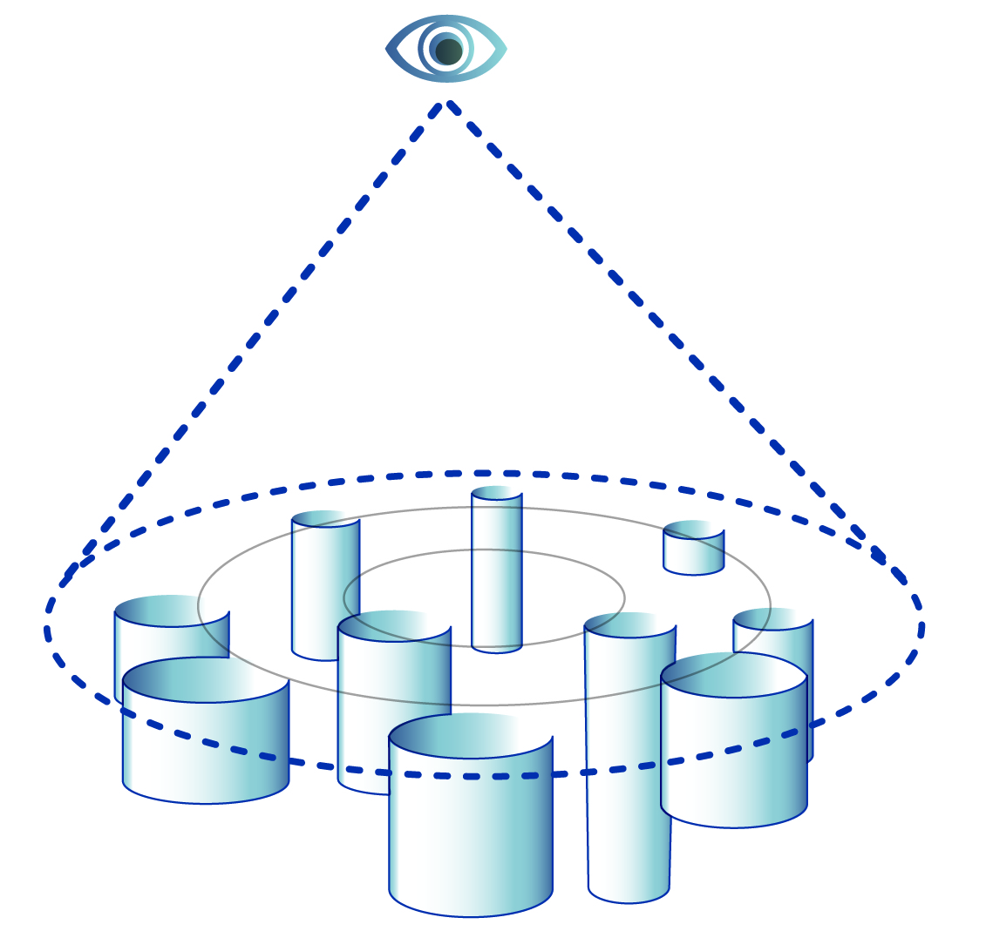
Gemensamma ramvillkor för framgång (inom designvetenskapen)
VISION
med
Detaljer
Principer/ramvillkor: Nödvändiga
Tillräckliga
Allmänna
Konkreta
Icke-överlappande
Notes:
Det är nu ”ramvillkor” för ett önskat resultat blir så klargörande. Det är ett begrepp inom designvetenskapen, dvs. att man börjar med att klargöra vilka villkor som skall vara uppfyllda för att en ny variant av vad som helst, en ny design av en produkt eller organisation, kan kallas framgångsrik. Och som alla silos måste känna till för att kunna vara effektiva tillsammans. Den här presentationen handlar om denna logiska metodik som enskilda människor använder intuitivt varje dag, som något självklart, för att våra hjärnor fungerar så.
Ramvillkoren för starten av din arbetsdag kan t ex vara (i) på rätt plats, (ii) i tid, (iii) ordnad och klädd och (iv) arbetstekniskt förberedd. Inga konstigheter. Dessa principer säger inget exakt om detaljerna, t ex hur man hann i tid till jobbet, vilka kläder som skulle passa etc. Där brukar frihetsgraderna vara stora så länge man uppfyller ramvillkoren. På samma sätt betyder alla lägen på ett schackbräde, som uppfyller principerna för schackmatt, eller alla utfall i fotboll där man gjort fler mål än motståndarlaget, att man vunnit. Detta självklara sätt att tänka förloras vanligen alltmer
ju större gruppen blir,
ju mer komplex målbilden är, och
ju mer komplext systemet är där man vill nå denna målbild.
Men det är i sådana sammanhang, och i synnerhet om det är något farligt vi måste hantera i ett komplext system, som vi behöver tydliga ramvillkor mer än någonsin! I detta fall är uppdraget att nå hållbarhet för vilket projekt eller organisation som helst, dvs. att inte bidra till att förstöra planeten någonstans. Och att beskriva en sådan målbild så attraktivt att människor längtar dit.

Slide 11
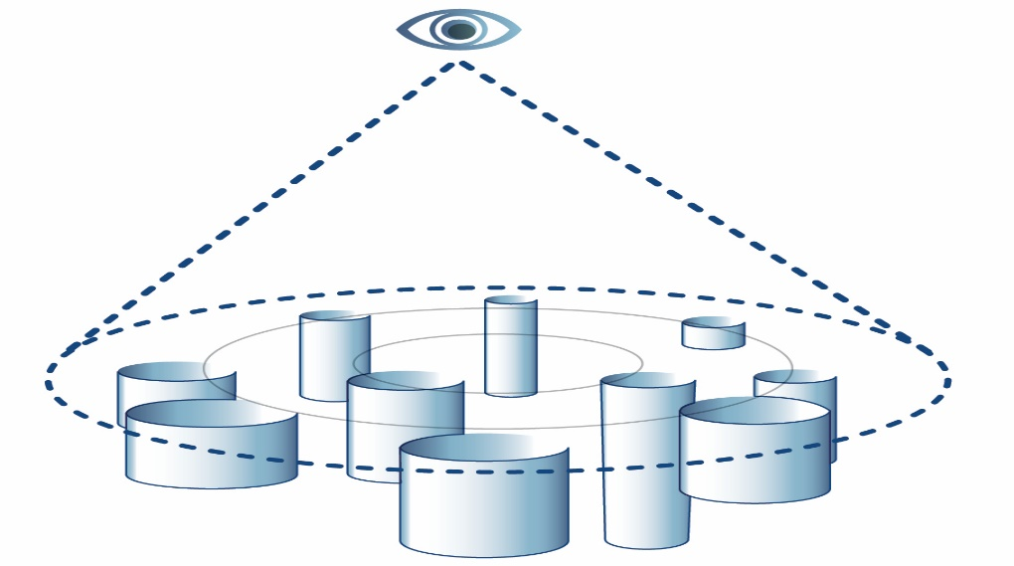
Cancer behandling
VISION
med
Detaljer
Kliniska
expertgrupper
Notes:
Så är det alltså vid alla komplexa uppdrag i komplexa system. Cancerbehandling är ytterligare ett exempel. Innan vi förstod att cancer uppstår i en enda så kallad cancerstamcell som sedan delar sig så att tumörer växer, kunde vi inte bota någon patient trots att vi försökte med alla möjliga metoder. Patienternas tid rann ut som om de kom längre och längre in i en tratt, där utrymmet för hälsa och ett långt liv systematiskt krympte på grund av sjukdomen vars grundorsaker vi inte förstod. Men när vi förstod att den första cancerstamcellen delar sig till två, sedan 4, sedan 8 cancerceller osv. kom ramvillkoren för bot av cancer plötsligt på bordet: två ramvillkor måste uppfyllas för att patienten skall botas:
Vi måste döda den sista cancerstamcellen, men…
…inte döda patienten.
Så enkelt! Precis som att förstå schackmatt. Ramvillkoren är inte allt man behöver för att vinna, men ett minimikrav för att åtminstone börja träna.
Nu först kunde patologer, röntgenläkare, kirurger, radioterapeuter, farmakologer, sköterskor samarbeta systematiskt – de hade samma bild av vad det hela går ut på. Med denna analogi kan man förstå en sak till: man kan till och med acceptera biverkningar av behandlingen, bara slutmålet är tydligt och sannolikt (på engelska kallas sådana beslut ”Trade-offs”, man tar det onda med det goda). Men att klara trade-offs på ett systematiskt strategiskt sätt, förutsätter att man kan definiera målet. Nu botas alltfler patienter, redan idag över 50%, just för att olika experter plötsligt kunde samarbeta mot samma ramvillkor vid patientens trattöppning och tillsammans flytta fram positionerna dit.

Slide 12
Systematisk Hållbar utveckling
Principer/ramvillkor: Nödvändiga
Tillräckliga
Allmänna
Konkreta
Icke-överlappande
VISION
Notes:
Nu vill vi finna generella ramvillkor för bot av den största patienten, civilisationen som lider av den dödliga sjukdomen icke-hållbarhet. Vi vill ju tackla alla myriaderna av hållbarhetsproblem vid roten till det onda, istället för att utan koll på helheten fixa ett problem och skapa flera andra någon annan stans. Precis som när olika yrkesgrupper inom medicinen samarbetar för att tackla cancer vid roten till det onda – genom innovativ design uppnå de verkliga ramvillkoren för framgång.
Efter ett systematiskt internationellt utvecklingsarbete under 30 år, som engagerat forskare, näringsliv och offentlig sektor över hela världen, kan vi idag säga att vi lyckats. Bilden visar kravlistan av kriterier för robusta ramvillkor som vi körde mot.
Efter ett systematiskt internationellt utvecklingsarbete under 30 år, som engagerat forskare, näringsliv och offentlig sektor över hela världen, har vi idag kunnat definiera social och ekologisk hållbarhet med en uppsättning grundprinciper för ”bot av icke-hållbarhet”. De uppfyller kriterierna för robusta ramvillkor (se listan på bilden), och därmed har vi även lyckats utveckla systematiska metoder för att uppnå dem med gradvis förbättrad ekonomi. Så vad är kraven på robusta ramvillkor för hållbarhet?
Ramvillkoren är nödvändiga för att vi skall kalla något för hållbart. Men inte mer än så, för vi vill inte blanda fakta med värderingar och saker som kan diskuteras. Sånt tillhör istället den spännande fortsättningen, när vi skall kreativt utnyttja att en massa missförstånd undanröjts.
Ramvillkoren är tillräckliga, dvs. täcker in allt som behövs. Det gäller att inte glömma viktiga områden och aspekter.
Ramvillkoren är allmänna, så att alla kan förstå och så att vi kan samarbeta tvärs över sektors- kunskapsområden.
Ramvillkoren är konkreta, så att de verkligen vägleder konkreta steg-för-steg förändringar.
Ramvillkoren överlappar inte varandra, så att de ger klarhet i planeringen, och så att vi kan mäta att vi verkligen går åt rätt håll.

Slide 13
Sökandet för gemensamma ramvillkor för hållbarhet måste börja här
Notes:
Och vi behövde börja på den här nivån. Frågan man ställer sig, sedan man tänkt efter lite, är, precis som i exemplet cancer: vilka är grundmekanismerna bakom förstörelsen av det här systemet, alltså roten till alla tusentals hållbarhetsbekymmer längs trattväggen i det stora hotande system vi bebor tillsammans.

Slide 14
Universella HÅLLBARHETSPRINCIPER
När vi är hållbara bidrar vi inte till att utsätta naturen för systematisk…
…koncentrationsökning av ämnen från berggrunden
…koncentrationsökning av ämnen från samhällets produktion
…degradering på fysiskt sätt
och vi bidrar inte till att människor utsätts för strukturella hinder för… 4. …hälsa, 5. …inflytande, 6. …kompetens, 7. …opartiskhet och 8. …meningsskapande.
Notes:
Genom det lilla ordet ”inte” fick vi nu robusta ramvillkor för hållbara samhällen och organisationer och produkter. Tillsammans uppfyller dessa principer, inga andra, kriterierna för ramvillkor för hållbar redesign för vilket projekt eller organisation som helst. Dvs. är nödvändiga, tillräckliga, konkreta, allmänna och icke-överlappande. Varje kombination av detaljer som uppfyller ramvillkoren är hållbart. Varje målbild eller organisation utanför dessa ramvillkor, är inte hållbar dvs. bidrar till förstörelse. Nu kan alla organisationer modellera fram attraktiva hållbara framtidsbilder, och presentera sin hållbarhetsstrategi:
”I vår framtida organisation bidrar vi inte till att på någon nivå bryta dessa universella principer. Så här ser våra tänkbara lösningar ut, och så här lägger vi ut dessa förslag i en stegvis strategi tillsammans i våra intressentnätverk för att uppfylla principerna och undvika kostnader och förlorade möjligheter (mot trattväggen) längre fram, och mot den bakgrunden är det här de viktiga indikatorerna för oss”.
Princip/ramvillkor 1: Tänk fossilt koldioxid i atmosfären, tungmetallen kadmium i våra njurar, och fosfat i våra sjöar…
Princip/ramvillkor 2: Tänk freoner i stratosfären, kväveoxider i våra hav och dioxiner i det biologiska livet …
Princip/ramvillkor 3: Tänk stora kalhyggen, utdikning av våtmarker, och hårdgöring av naturytor genom mer och mer asfaltering.
Principerna för social hållbarhet presenteras vid den nedre gula bilden till vänster, och handlar om att avlägsna de fem grundläggande hindren för tillit mellan grupper av människor, den grundläggande funktionen i ett friskt socialt system. I sin tur avgörs allmän tillit människor emellan av i vilken mån de litar på människorna med makt. Forskning visar att ifall människor litar på chefer och ledare och institutioner på olika nivåer, litar de också på varandra. Och omvänt. Litar vi inte rent generellt på chefer, statsråd, domare, sjukhus, lärosäten…, så sjunker även den interpersonella tilliten. Vilket leder till sociala sjukdomar som segregering (man litar bara på personer man känner), korruption (de andra fuskar säkert, så då gör väl vi det också), minskad social rörlighet (född fattig, alltid fattig), droger, kriminalitet, samt minskad lojalitet, kreativitet och innovationskraft i organisationer.
Så i det socialt hållbara samhället upplevs inte människor med makt, liksom normer och regler som upprätthålls av människor med makt, vara hinder för Hälsa (tänk t ex ”arbetsmiljöer”), Inflytande (tänk t ex ”enkäter hos personal”), Kompetens (tänk t ex ”utbildningsprogram”), Opartiskhet (tänk t ex ”vissa”) och Meningsskapande (tänk t ex ”religionsfrihet”).
Ramvillkoren är nu rikligt testade i organisationer världen över, och vi vet att de radikalt ökar kreativitet och innovationskraft, samt skapar kreativ och innovativ samverkan i värdekedjor och över sektorsgränser.

Slide 15
ABCD - Att få ihop bekymren med åtgärderna till en plan
A
C
Möjliga steg och lösningar i framtiden
(Opportunities/Threats)
Hållbarhetsprinciper = Ramvillkoren
VISION
Syfte/Uppdrag
Kärnvärden
Strategiska mål
B
Styrkor
Svagheter
(Strenghts/Weaknesses)
D
Prioritering till en plan
Notes:
Nu till ABCD, grunden i strategiskt tänkande. När vi nu har en fast definition av det vi vill i framtiden (A), slutar allting att flyta. Man måste visserligen hantera allt oväntat som händer i verklighetens detaljrikedom, som att påbörja arbetsdagen eller vinna i schack eller i konkurrensen därute, men ramvillkoren för framgång styr även improvisationerna. Ifall t ex en grävskopa har grävt upp vägen till jobbet, eller en motspelare i schack gör ett oväntat drag, ger man ju inte bara upp med en suck. Man söker en annan väg eller ett annat speldrag som en ny tuva att hoppa på mot samma stadiga ramvillkor för framgång. Alltså, med robusta ramvillkor för framgång i (A) – se tidigare avsnitt – kan man analysera dagens utmaningar och styrkor i (B) i relation till framgången, vilket i sin tur triggar idéer om tänkbara åtgärder i (C). Så blir samarbetande yrkesgrupper också allt innovativare i att prioritera i (D) för att finna allt smartare och mer ekonomiska vägval till allt rikare målbilder; strategitänkandets ABC har fått även ett D.
Den här intuitiva logiken, som människor ändå förhåller sig till i sina vardagsliv, kallas när det gäller affärsvärlden ofta för ”SWOT” analys (engelsk akronym, se bilden). Det är allt! Vi har bara fördjupat de ekonomiska möjligheterna som ligger i att förstå dynamiken i hur vår icke-hållbara värld skapar ett oundvikligt växande tryck på alla organisationer att förstå hur med hjälp av ramvillkoren!
Ledare tror t ex ofta felaktigt att konkret verkstad kräver mer avgränsade mål i tid och rum under parollen ”bättre att vi gör något än inget alls”. Men det är en farlig paroll när stora omvärldsförändringar går fort, och den har redan bundit massor av pengar rakt in i återvändsgränder vid trattväggen. Exempel är kärnkraften, ett energislag som bryter mot alla ramvillkoren. Genom linjära flöden från gruvor bryts alla ramvillkoren till snabbt växande kostnader i tratten medan den hållbara energislagen inte gör det och därför bli allt billigare. Eller växtlighet som drivmedel i trafik vilket skulle kunna finnas i en hållbar framtid ifall nu trafik vore allt vi behövde att leva av…men växtlighet, klokt bedömd inom ramvillkoren, måste prioriteras för naturens kretslopp och för matproduktion till kanske 10 miljarder människor innan befolkningsväxten planar ut. Alla sektorer måste ju uppfylla ramvillkoren ihop. Vi återkommer till det.
Att under övergångsfaser använda icke hållbara lösningar är däremot pragmatiskt nödvändigt, om man kan svara på frågan ”sen då”? T ex: ”Jag föreslår att vi under en övergångsperiod lär oss spara fossila bränslen i privatbilarna genom att införa attraktivare resor med alkoholdrivna bussar för sen kan vi ju byta ut dem mot eldrivna”. Stegvisa smarta plattformar för kommande steg.

Slide 16
Centralt i strategisk planering - att veta vart man vill -
Hållbarhetsprinciperna = Ramvillkoren för hållbar framtidsbild
kriterier:
Nödvändiga
Tillräckliga
Allmänna
Konkreta
Icke-överlappande
VISION
Syfte/ Mission
Kärnvärden
Strategiska mål/
KPI
Integrerad målbild
Notes:
Centralt i strategiskt tänkande är alltså målbilden vars ramvillkor ligger fast om de uppfyller kriterierna, se listan till höger, medan innehållet som avviker från organisation till organisation, prövas mot ramvillkoren (respektive organisationers Visioner, Syften, Kärnvärden och Strategiska målområden och Indikatorer). Detta innehåll utvecklas efter hand allteftersom målbilden tillämpas i praktiken (upprepade ABCD möten). Robusta ramvillkor stimulerar öppna innovativa samtal ”utanför lådan”. Så får man ihop (i) etiken med pengarna i tratten, (ii) den lilla organisationen med hela världens ramvillkor i trattöppningen, (iii) olika yrkesgrupper som förstår IHOP, och (iv) alla verktyg och indikatorer så att de passar planen.

Slide 17
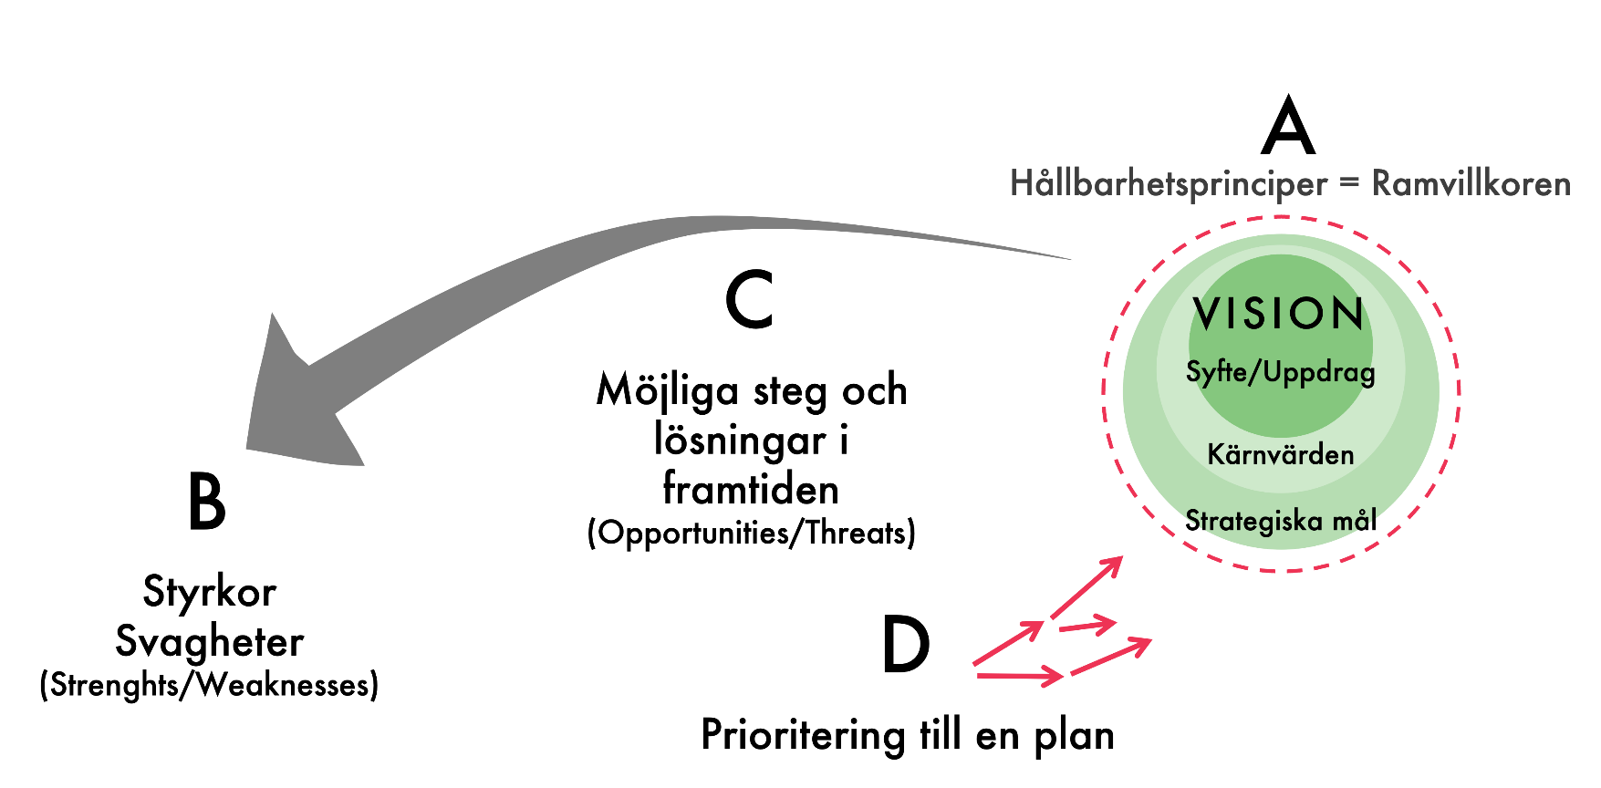
ABCD - Att få ihop verktygen med planen -
Planetgränser, FNs 17 hållbarhetsmål, Cirkulär ekonomi, FutureFit investing, Indikatorer, LCA, Modellering, Simulering, ISO26000, Miljömärkning, Upphandling, Tvärsektoriell planering och implementering.
Notes:
Med ABCD tänket blir allt mycket lättare, för nu har vi en struktur som hjälper oss ställa de rätta stora frågorna, så att man inte silar mygg och sväljer de strategiska kamelerna. Sedan man med hjälp av sina kollegor sett det stora gapet till ramvillkoren för full hållbarhet, och utvecklat en övergripande steg-för-steg plan för att överbrygga gapet, är det förstås mycket lättare att lära sig mer och mer efter hand om olika detaljer efter vägen. T ex att förstå hur just vår organisation väljer och använder verktyg för beslut-stöd och för att styra och kommunicera vår hållbarhetsresa. Vill man bygga ett hus börjar man ju inte med att beställa alla verktyg för husbyggen som finns för att sedan fundera över om det skall bli en friggebod i trä eller ett slott i sten. I bygget och utvecklingen av organisationer, skapar man alltså först den sedvanliga ABCD listan av attraktiva önskemål under (A) som är tänkbara mot ramvillkoren för hållbarhet, en lista av aspekter i dagens situation i (B) med dess styrkor och svagheter i förhållande till framgången, en lista på möjliga steg och lösningar i (C) som triggats av dagens situation, och så börjar man prioritera bland dessa möjligheter i (D) för att börja strategiskt smart röra sig mot en attraktiv hållbar framtid och lära sig mer och mer om detaljerna och sättet att tänka under hand efter vägen. Nu kan man ”korsläsa” sin övergripande ABCD analys mot de olika verktygen som ni ser nertill i bild. Vad kan vi, i vårt ABCD tänkande, använda Planetgränserna till? FNs hållbarhetsmål? Cirkulär ekonomi? Och så vidare. Dvs., och återigen helt intuitivt, det vi vill åstadkomma på sikt styr vår strategiska planering, och flyttar då även verktygen från diffus filosofi till konkret verkstad. I nästa bilder går vi in mer i detalj på detta, för ett antal olika verktyg och koncept som det offentliga samtalet handlar mycket om.

Slide 18
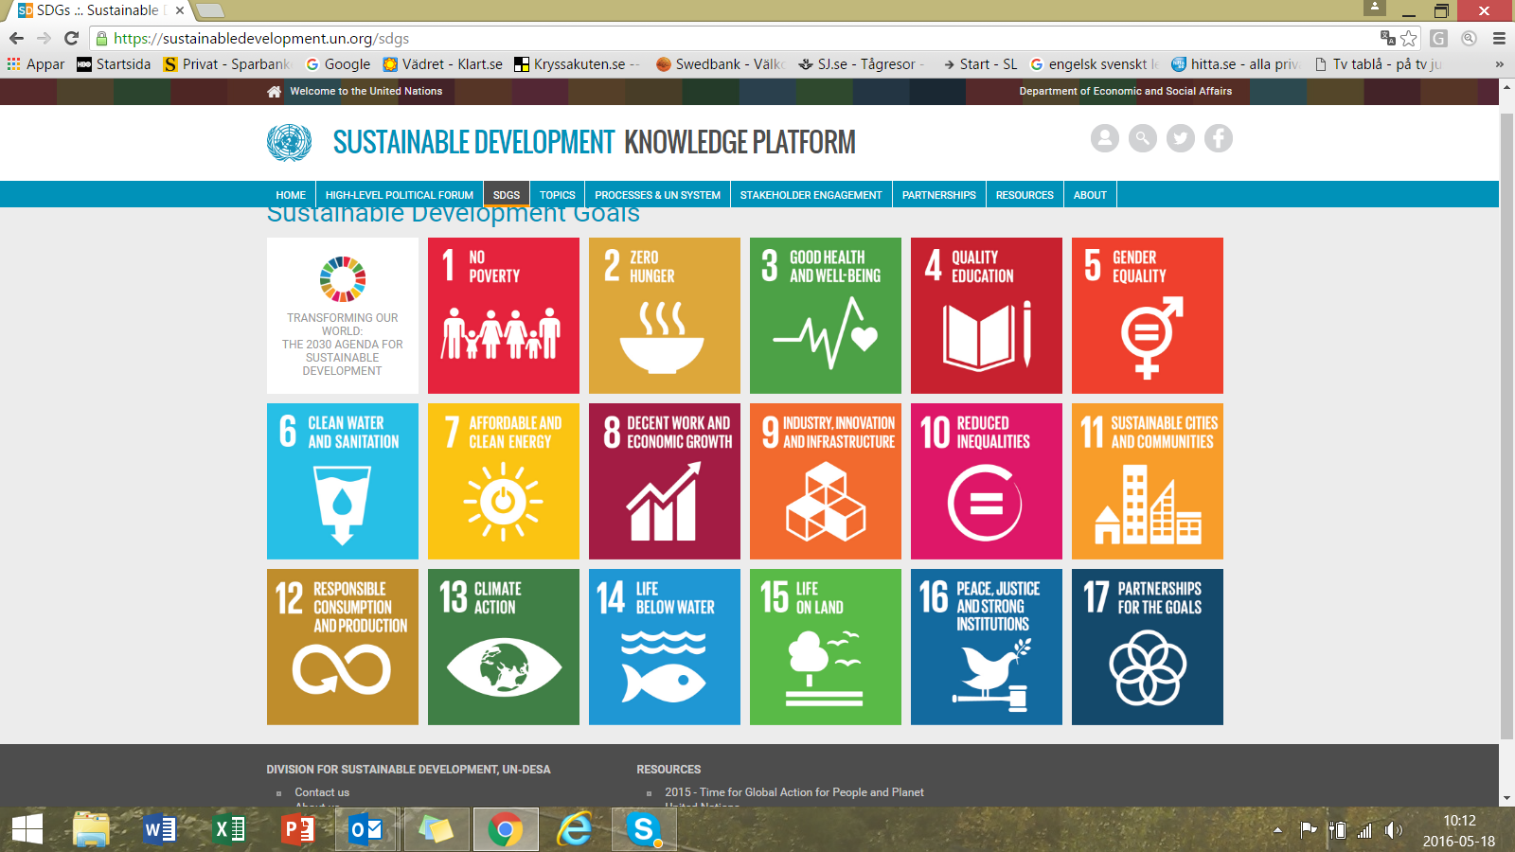
ABCD och FNs hållbarhetsmål (UN SDGs)
Notes:
Att planera systematiskt med ABCD ger alltså strukturen och nyttan med alla stödverktyg som finns. Hur är det då med de svenska miljömålen, eller ”Tripple Bottom line” eller ”Doughnut” eller FNs sjutton hållbarhetsmål som på bilden? De är påpekanden om viktiga aspekter, eller berättelser, om målbilder men är inga definitioner. T ex det svenska miljömålet ”Myllrande våtmarker” som inte säger något om hur en viss region skulle kunna nå detta mål. Men som alla sektorer måste detta ske genom att även våtmarkerna måste uppfylla ramvillkoren.
Så är det också med FNs hållbarhetsmål. Några av målen är ekologiska, andra sociala och återigen andra organisatoriska. Men de är alla berättelser eller bilder om något önskvärt, men säger inget om hur just vår organisation vare sig hotar respektive mål idag, eller innovativt och stegvis skulle kunna stödja det i morgon med stärkt ekonomi som följd. Berättelserna överlappar också varandra, men tillsammans täcker de ändå inte in alla hållbarhetsaspekter som den egna organisationen behöver för sin konkreta re-design. Det konkreta som behöver göras är dessutom vitt skilt mellan organisationer från t ex energi-, handel-, eller bank-sektorerna, eller alla de offentliga sektorerna i kommuner och regioner.
Vad säger t ex FNs hållbarhetsmål Ikea, Föreningssparbanken eller Oskarshamns kommun när det gäller kärnkraft eller kemikalier eller jordbruksmetoder...när det gäller deras utmaningar idag eller deras möjligheter i morgon eller om valen av dessa möjligheter på vägen dit? Men prövas de olika verksamheterna mot ramvillkoren, så kan organisationerna enas om att i framtiden, inom sina vitt skilda arbetsfält, inte bidra till att…
(I) Metaller eller fosfat ökar någonstans p g a vår verksamhet, eller fossilt kol i atmosfären som via klimatförändring hotar dem, dvs. det första ramvillkoret. Vilket konkret vägleder en skräddarsydd innovativ re-design som gäller alla problemområden och sektorer. Med ökad chans att finna synergieffekter bland åtgärderna såväl som FNs hållbarhetsmål förstås.
(II) Kemikalier från t ex kemiindustri, trafik eller jordbruk ökar någonstans, dvs. andra ramvillkoret använt på samma sätt.
(III) Hota ekosystem rent fysiskt, t ex genom utdikning eller krav på större ytbehov för egna transporter eller hård-göring av naturytor?
(IV-VIII) Strukturella makt-hinder för människor att socialt enas om målen? T ex hinder för att tala ihop sig mellan dagligvaruhandel och kunder om ekonomiska villkor som hjälper alla sektorer eller aktörer i värdekedjor att gå mot hållbarhet tillsammans? Så att risken för var och en att gå in i trattväggen minskar och chansen att vara innovativ mot trattöppningen ökar. För varje gång man gjort en sådan analys för ett miljömål, blir det lättare för nästa mål liksom att då också finna synergimöjligheter och samarbete emellan dem.
Ifall man däremot försöker använda de svenska eller FN målen utan ABCD, blir det diffust. Målen handlar ju inte tillräckligt om just den egna verksamheten, täcker inte in allt konkret som behöver hanteras just där, och berättar inte heller hur integreringen skulle kunna gå till.
Så idag är det typiskt att organisationer ”väljer ut” några mål som ”känns” särskilt relevanta. Dvs. den stora socialt samlande möjligheten med de svenska och FN målen går förlorad, en förlorad möjlighet. Rådet blir: korsläs samtliga mål mot den egna ABCD planen för att berika den. Bara då är man med i världsrörelsen som FN tänkt sig.

Slide 19
ABCD och cirkulär ekonomi
Bra att kapitalisera återvinning, kolla A, B, C och D.
Men glöm inte: hur mycket måste man återvinna för hållbarhet inom ramvillkoren?
Vad bör inte återvinnas enligt ramvillkoren?
Vilka sociala/ekologiska aspekter har inte med återvinning att göra?
Vilka ekonomiska aspekter tar inte cirkulär ekonomi upp?
Notes:
Cirkulär ekonomi blev känt i vidare kretsar genom en rapport från konsultföretaget McKinsey skriven av Ellen MacArthur 2012. Det handlar om att materiella flöden i företag och samhälle bör gå i kretslopp, och att man bör pröva möjligheterna att kapitalisera eller tjäna pengar på det. Att skapa ekonomi i återvinning och återanvändning är något vi arbetat med i Sverige i flera decennier. Det nya och positiva är att det blivit till en rörelse med många seminarier och workshops och ett nyvaknat intresse hos näringslivet. Som återvinning och återanvändning har mycket att vinna på.
Men här finns också risker, nämligen att det stora intresset för cirkulär ekonomi riskerar dölja mycket som inte har med vare sig ”cirkulär” eller ”ekonomi” att göra. Semantiskt används ”ekonomi” allt oftare som synonymt med ordet ”samhällskultur”. Ungefär som i meningen "de där människorna i Nepal verkar leva i en cirkulär ekonomi". Många oroar sig för att våra ekonomer på något sätt lyckats ta över hela samhällsdebatten och att det förytligar mänskliga mål i samhällsbygget.
Så när man väl gjort en ABCD plan och kollat att man utrett alla möjligheter att återvinna eller återanvända och att skapa ekonomi i detta, så upptäcker man också att de flesta hållbarhetsaspekter inte kan täckas in av Cirkulär ekonomi. När det t ex handlar om materialflöden, som ju Cirkulär ekonomi helt handlar om, hur mycket måste återvinnas för att hålla sig inom hållbarhetsprincipernas ram? ABCD med dess ramvillkor visar förstås att detta är olika för olika flöden, t ex trä eller kvicksilver. I naturen finns ju normalt extremt små koncentrationer av kvicksilver, dvs. väldigt små läckage av metallen från samhället leder till att koncentrationerna går upp av den farliga metallen så att man bryter det första ramvillkoret för hållbarhet. Och att då ”återvinna så mycket som möjligt” eller ”tjäna så mycket som möjligt på återvinningen” räcker förstås inte. En annan fråga, vad bör inte återvinnas utan fasas ut, t ex sådana flamskyddsmedel i elektronik som är svårnedbrytbara i naturen och där extremt små läckage bryter mot det andra ramvillkoret för hållbarhet? Vad har inte alls med flöden att göra, destruktiva skördemetoder i fiske, skog och jordbruk under den tredje principen, där man fysiskt förstör själva resursunderlaget istället för att skörda ”räntan”, t ex via tunga maskiner som packar sönder eller sårar jordarna? Och hur får man in allmänmänskliga perspektiv från de fem sociala principerna i ”cirkulär ekonomi”? Cirkulär ekonomi är alltså, likt andra verktyg, utmärkt för det som konceptet är utvecklat för, men farligt ifall man tror att kapitalisering av kretslopp täcker in mer än en liten del av det som krävs för strategisk hållbar utveckling.

Slide 20
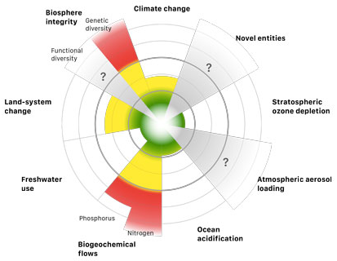
ABCD och planetgränser
Hållbarhetsprinciper
Koncentrationer av ämnen från jordskorpan
Koncentrationer av ämnen från samhällets produktion
Fysisk degradering
Sociala principer (Hälsa, Inflytande, Kompetens, Opartiskhet, Mening)
?
Innovation; Transformation; Effektivitet; Ledarskap och Ledning
→Tillväxt, Välfärd
Prof J. Rockström,
StepWise meeting,
Stockholm 3 February 2016
Notes:
Så här åskådliggör Professor Johan Rockström, som ledde arbetet med Planetgränserna, sambanden till ABCD och ramvillkoren för hållbarhet:
* Dagens icke hållbara design av våra organisationer och samhällen skapar fler och fler och allt allvarligare skador på alla nivåer, som samlas och adderas till än storskaligare skador på planetnivå dvs. tratten. För några av hotbilderna har vi börjat beräkna gränser för hur mycket planeten tål där allvarligheten just nu av olika belastningsgränser ges gul respektive röd färg.
* Bilden upptill visar också ett antal frågetecken, vi kan inte beräkna var vissa av de kända belastningsgränserna ligger för t ex alla de kemikalier som ökar i koncentration i naturen och och bryter den andra principen. Men vi vet hur illa det redan hunnit gå innan vi fick förbud för flera av dem t ex freoner, PCB och DDT. Dessutom kan vi inte förutse alla nya typer av planetgränser som följer om samhällets grundläggande designfel inte åtgärdas vid roten till det onda dvs. ramvillkoren.
* Det finns ingen möjlighet att strategiskt använda bilden av alla planetära gränser genom att försöka ”backa” undan från alla nya detaljproblem allteftersom de uppträder på planetnivå och styra ledarskap mot tillväxt och välfärd och effektivitet den vägen.
* Vi måste istället fråga oss vilka ramvillkor det är som organisationerna på jorden hjälps åt att bryta, och som ger den komplicerade och allt komplexare och allvarligare bilden. Och så styra det vi ser nertill i bild, investeringar, innovationer, ledarskap, effektivitet, samarbete vad vi mäter mot tillväxt och välfärd osv., så att var och en gradvis uppfyller de gemensamma ramvillkoren dvs inte längre är del av vare sig kända planetgränser och problem, eller nya okända. Och att förstå mer på djupet vad vi har att vinna på det, alltså även för alldeles egen del i tratten.
* Frågetecknet i bilden ställer frågan, vilka är då ramvillkoren som vi bryter men måste lära oss styra mot?
* Ja, i rutan till vänster ser vi dom igen. Kör vi ABCD mot ramvillkoren, ja då kan man korsläsa resultatet av den egna situationen och planen mot planetgränsernas färg för att göra prioriteringar. Om man på sin B lista upptäcker att man bidrar till de röda Planetgränserna, så ger det förstås dessa utmaningar relativt hög tyngd när man prioriterar åtgärder i D-steget.

Slide 21
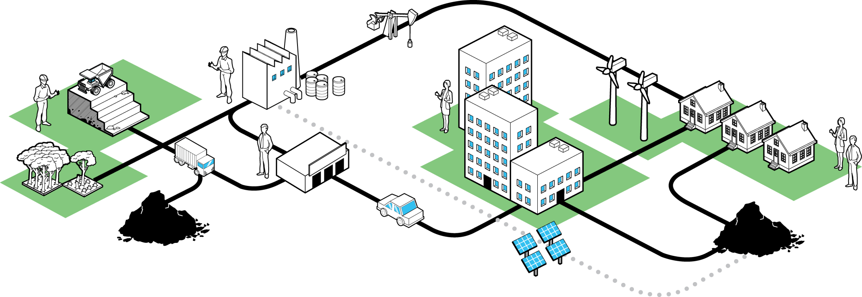
ABCD och Effektiv samverkan
Allmänheten, Politiker, Ekonomer, Näringslivet, Forskare, Värdekedjor, Kunder
A
B (Idag) …. …. …. …. …. …. …. ….
C (Framtid) …. …. …. …. …. …. …. ….
D (Prioriterad plan) …. …. …. …. …. …. …. ….
Notes:
Sedan man förstått ramvillkoren och ABCD metodiken tillsammans, kan man samarbeta över gränser av värdekedjor, intressent-nätverk, regioner, länder …
Var och en gör sina respektive ABCD analyser, jämför sedan sina anteckningar sinsemellan, och kan då se synergimöjligheterna av att systematiskt gå i armkrok mot den robusta gemensamma definitionen av hållbarhet. Det är regel, när man jobbar på det sättet, att olika sektorer och organisationer i värdekedjor upptäcker massor av gemensamma utmaningar under B, liksom tänkbara lösningar under C. Men idag suboptimerar organisationer ofta sin egen verksamhet, med hänvisning till att andra suboptimerar sin. ”Det här kan inte vi göra, för de andra gör ju inte sin grej”.
Men samarbetar man kring samma ABCD struktur kan man upptäcka synergieffekter tvärs över sektorsgränser och värdekedjor. Gränserna kan också vidgas att omfatta även finansinstitut och politiker, t ex skapas idag skattelättnader för fina lösningar, och då kallar vi det för ”produkttjänstesystem”. Var och en gör sin del således, precis som när medicinska experter från olika områden samarbetar för att nå ramvillkoren för bot av cancer.
Hur skulle framgångsrik samverkan mot hållbarhet annars kunna gå till, ifall var och en bara har sina berättelser om hållbarhet i huvudet, och sina favoritverktyg, men utan ramvillkor dvs inga begrepp om hur berättelserna förhåller sig till helheten och varandra? Hur skulle cancerbehandling, schack, fotboll te sig, ifall människor hade olika uppfattning om hur man definierar ramvillkoren för framgång eller att vinna?
En fotnot i sammanhanget: att välja ut några enstaka detaljer t ex ”kostnader” och ”CO2 utsläpp”, och följa dem från vaggan till graven i en värdekedja som på bilden, kallas för ”livscykelanalys”. Men i figuren utreds varje nivå i sin HELHET via ABCD, och respektive aktörer DRAS IN i dialog och samskapande mot HELHETSSTRUKTUREN. Då utvecklas det begränsade livscykelperspektivet i tid och rum till att bli samarbetsverkstad mot hela hållbarhetsutmaningen.
En annan fotnot: ABCD visar en mental modell för att tänka och agera systematiskt, och den bör återkommande användas i analyser och stormöten som t ex handlar om planering och budgetering. Men den passar minst lika bra för enskilda att ha i huvudet vid samtal i hissar, bilköer, fikarum. Dvs. alla de där tankeutbytena emellan möten som förbereder de formella besluten.

Slide 22
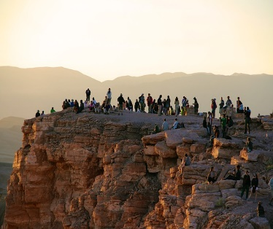
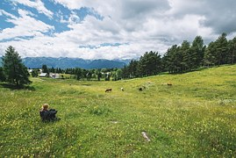
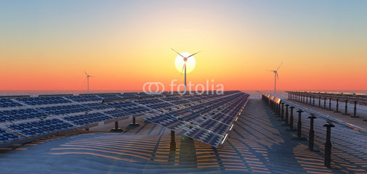
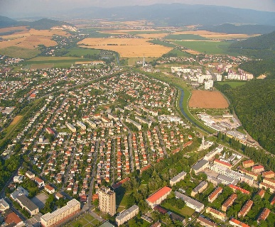
Hållbara mål och ytor
X
9-10 miljarder
som tar hand
om varandra
Mångfald
Skog/åker
Inget läckage av
ökande kemikalier:
Långlivade, NOx
Återvinning,
för metaller 100%
Stödenergi från
flöden, inte bio
Inget intrång
Notes:
Bilden visar viktiga slutsatser om framtiden. Befolkningsmängden kanske planar ut kring 10 miljarder människor på jorden om vi tar hand om varandra och hjälper alla att nå det välstånd där 1-2 barn per familj är vanligast. Eller 12 miljarder om vi inte tar hand om varandra så att fattiga måste sätta många barn till världen för att någon skall ta hand om mor och far på ålderns höst. Och alla skall få tillräckligt med mat utan att skogar och jordar förstörs. Matproduktionen måste då utvecklas så att naturliga funktioner sköter det som vi idag använder den stora icke-hållbara fossilenergin till. Idag använder vi olja för att producera och lägga ut gödsel i stora mängder, med jättestora traktorer som packar sönder jordarna, på jättestora monokulturer av bara en gröda, vilka i sin tur fungerar som landningsbanor för skadedjur och ohyra, vilket i sin tur kräver än mer stödinsatser i form av bekämpningsmedel. Mikroorganismerna i sådana jordar dödas, och jordarna vittrar gradvis sönder, varefter man får laga och lappa med än mer icke-hållbara tekniker, eller bryta ny åkermark från skogen i en ond cirkel. I ett hållbart jordbruk finns närheten till skogen som fungerar som klimatskydd och vatten/näringsbalans till åkern, där det finns naturliga fiender till skadedjuren som fåglar, och där betande boskap kan hämta näringsämnen som lämnas på gården och jordarna i form av stallgödsel. Jordarna lever, mikroorganismer kan binda luftens kväve till naturligt gödsel, och läckagen av näringsämnen till omgivningen, som vid t ex övergödning av Östersjön, blir tillräckligt små för att uppfylla hållbarhetsprinciperna.
Metallerna återvinns till nära 100% så att vi inte förgiftar jordarna och så att framtida generationer kan ha glädje av metallerna. Stödenergin till samhället kommer från flöden, inte från biobränslen i någon större utsträckning, det är extremt ineffektivt och växterna behövs ju för naturens kretslopp, och för att ge mat och mediciner och andra nyttigheter. Att elda upp dem är ingen bra idé i framtiden, även om t ex biobränslen kan vara en bra övergångslösning på väg till elektrifierad trafik. Exempel är de hybridbilar som bäddade för dagens rena elbilar.
Slutligen, och återigen till de stora sociala möjligheterna. Vi bör sluta betrakta fattiga som ett huvudproblem, eller ”ändring av ekonomin” som ett annat. Vi behöver istället en ändrad inställning till människor och natur så att delar av ekonomin BLIR ändrad för att passa som metodik för att komma till det tydliga målet. Hästen framför vagnen, fattiga dras in i samskapandet. Ingen rik på jorden kommer behålla livskvalitet, eller i slutändan livhanken, så länge vi systematiskt underminerar tilliten genom ojämlika förhållanden. Den största resursen av alla är rättvist behandlade människor!

Slide 23
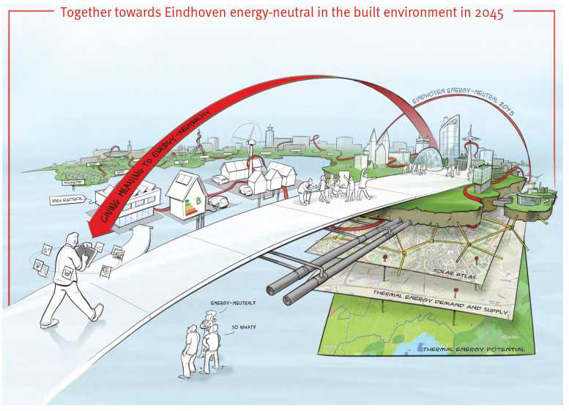
Notes:
Sådana här samhällsmodeller inom hållbarhetsprincipernas ram byggs redan upp i allt större omfattning.
Eindhoven är ett exempel. Philips, som hade sitt huvudkontor där när staden började lära sig ABCD tänkandet, använde metodiken när de slog ihop hållbarhets- och innovationsteamen till en gemensam satsning för framtiden. De önskade samverkan med staden, som också använde ABCD tänkandet i sin kommunplanering. Bilden från Eindhovens hemsida visar hur tvärsektoriellt samarbete åskådliggörs med en bro mellan nutid och en vision som i sin helhet uppfyller ramvillkoren för hållbarhet. Energin, som är hållbar tillsammans med andra sektorer, kommer från olika flöden som vågor, vindkraft, sol – och är kopplad till staden genom smarta nät som styr tillgång och efterfrågan, och där en digital delningsekonomi automatiskt drar av den el från elräkningen som t ex ett hus levererar från takets solceller. Hela trafiken är elektrifierad. Ingen el från biobränslen.
Stadsplaneringen är yt-effektiv – så kallad ”decentraliserad koncentration”: För att skydda de hållbart skötta grönytorna, bor människorna relativt tätt i städer och förstäder, modern trafik och logistik ordnar så att man kan gå, cykla eller åka attraktivt kommunalt för att köpa sina varor. Människor i förstäder kan åka snabbgående järnväg för att komma till storstäderna vilket kräver mindre än någon hundradel av ytan som krävs ifall var och en sitter i sin egen bil. Materialåtervinningen närmar sig 100% genom bl. a nya affärsmodeller med leasing. Allt uppfyller hållbarhetsprinciperna tillsammans.
Framtidsbilden materialiseras nu genom stegvis utveckling på vägen dit, t ex har man byggt ett konferenscenter med ramvillkoren för hållbarhet, där tvärsektoriell samverkan pågår. Man sätter laddstolpar för trafik där belysningsnätet ändå är framdraget, man lägger fler och fler solceller på taken, och smarta nät med delningsekonomi börjar utvecklas. Ramvillkoren och ABCD-tänkandet används i samarbete mellan alla bostadsbolagen i Eindhoven för att de 100.000 husen i staden ska förvaltas och drivas socialt och ekologiskt hållbart. De utmanas att påskynda utvecklingen av hållbar uppvärmning och el och att låta all byggnation och alla material också skötas inom ramvillkoren. I Green Deal Care jobbar staden och ett antal stora vårdinstitutioner, som sjukhuset, tillsammans för att skapa samverkan för hållbara vårdinstitutioner. Staden samarbetar även med näringslivet för att stimulera utvecklingen av hållbart samarbete där i s.k. hållbara affärsparker.
Men det som är mest spännande med allt detta är att ledarskapet från såväl offentlig som privat sektor börjat förstå hur det är möjligt att koppla hållbart målbildsarbete med planering, verkstad, utvärderingar och styrning i tvärsektoriell samverkan.

Slide 24
A
Vision
Ett hållbart Skåne, Åland, Eindhoven, Trafik, Philips…
Framtid
Idag
B
C
Nuläget
Svagheter?
Styrkor?
Idégenerering
Tänkbara åtgärder?
Vilka verktyg behövs?
D
Prioritering
Rätt riktning?
Utvecklingsbart?
Tid och pengar?
Notes:
Den här bilden sammanfattar således presentationen i en enda bild, bild 2 som vi redan visat. Det är Hållbarhetens ABC, eller ”Hållbarhet 3.0”. Det handlar egentligen inte om att människor måste sätta sig för att plugga, eller att försöka lära ut något nytt snårigt som skulle vara bättre än allt annat om hållbarhet. Innehållet i den här presentationen är istället, egentligen, självklart. Det presenterar den ledande metodiken för att skapa strategisk överblick, ett måste för att få ihop allt till begriplighet. För att kunna vara strategisk och systematisk, måste man åtminstone veta vart man vill (A). Man analyserar nuläget och möjligheterna i förhållande till vad man vill åstadkomma (B), och först då går det att vara strategisk och systematisk genom att ta fram adekvata idéer (C), och prioritera dem i strategiska steg-för-steg planer (D).
Det viktigaste är att plantera ut idén, eller attityden, som sådan. ”Tänk, det går att definiera hållbarhet och att röra sig systematiskt mot attraktiva organisationer och samhällen som uppfyller definitionen, och därför kan vi också hålla ihop helheten och samarbeta systematiskt på vägen”. Med den attityden kan vi lära genom att göra.
Det är ett värdigt mål att bygga ett Skåne, Trafiksystem, Åland/Philips/Eindhoven/Sverige/EU… (etc.) som kan finnas i framtiden, för att de hållbara ramvillkoren för respektive organisation såväl som helheten blir uppfyllda. Och att våga lita på varandra för att komma dit. Och att förstå att åtgärder och investeringar måste fungera som tuvor att hoppa på så att varje tuva är en rimlig plattform för nästa tuva, både tekniskt, ekonomiskt och kulturellt. Att tänka och göra så tillsammans, är roligare, enklare, och mer lönsamt än alla andra alternativ. Men det ökar också värdet av alla verktyg och koncept som finns där ute, t ex FNs hållbarhetsmål, för att de kan väljas och sättas i sammanhang till den övergripande ABCD planen.

Slide 25
ABCD och moderering av dialog
ABCD förklaras som det naturliga tänkesätt det är.
Låt dialogen flyta, listorna av förslag under A, B, C och D noteras parallellt i kreativ “ping-pong”.
Förslagen i telegramstil på vita tavlan ökar gruppdynamiken.
Även förslag “vid fel tillfälle”, listas fast på rätt plats i ABCD.
Frågetecken jätteviktiga under B, de följs upp som “ta reda på” under C och D.
Mot slutet av dialogen blir D allt viktigare, vi vill ha verkstad.
Vid nästa ABCD möte hamnar “förra D listan” under nya B.
ABCD på stormöten, och i hissar, korridorer och bilköer.
Notes:
Våra hjärnor fungerar så att vi önskar oss saker, A, och att vi då inser hur situationen idag, B, ger oss ett gap att överbrygga till A. Vilket i sin tur gör att vi automatiskt funderar över olika möjligheter, C, för att så småningom välja och prioritera rimliga tuvor att hoppa till bland möjligheterna, D. När man leder samtal handlar det om att inte bryta den spontana dynamikens ”ping-pong” mellan A, B, C och D, utan låta associationerna flyta på medan idéerna placeras där de hör hemma i strukturen.
Används vit tavla, skriver man idéerna i telegramformat och frågar respektive idégivare ifall det lilla antalet nyckelord täcker förslaget tillräckligt bra för att kunna minnas innehållet i efterhand.
Visualiseringen på tavlan stimulerar dynamiken i spänningsfälten mellan A, B, C och D. När man skriver in ett förslag på tänkbar åtgärd under C listan, kanske någon annan säger “men det gör vi ju redan”. Ifall någon annans svar på det blir “i liten skala ja”, så kanske moderatorn skriver “småskalig X” på B listan, och “skala upp X” på C-listan. Då kanske någon annan säger: “men är det inte en bättre och billigare tuva att hoppa på ifall vi slutar med X och byter affärsmodell istället, t ex leasing”. Det skrivs direkt under förslaget ”uppskalning” av X, så att vi nu har två möjligheter på C listan bredvid X på B listan.
Slutligen, skulle någons förslag bygga på ett missförstånd av strukturen t ex tala om ett kemikalium när metaller diskuteras, säger bara moderator “bra” och skriver in förslaget under det andra ramvillkoret, dvs. bryter inte flödet i ABCD dynamiken.
När man närmar sig slutet av dialogen, blir aspekterna på D listan allt viktigare, man vill ju skapa någon form av beslutslogg för att saker och ting skall bli gjorda innan man ses vid nästa ABCD dialog.
Då har ett antal saker redan blivit gjorda från föregående D lista, och tillhör nu dagsläget och förs alltså in under den nya B-listan. Vilket triggar ny dialog om ytterligare saker som borde höra till C-listan, vilket leder till en ny prioritering i D. Och så vidare.
Moderatorn eller samtalsledaren bör inte ”ta ställning” som en sorts ”part” i samtalet, men får gärna ställa motfrågor för att slipa fram de “telegramtexter” som deltagarna menar och gillar.
Sen en jätteviktig sak om frågetecken i ABCD listorna: många gånger vet ingen, inte heller moderatorn, svaret på en fråga t ex om en substans man sprider i produkter är svårnedbrytbar om den hamnar i naturen. Då skriver man ett frågetecken på den frågan i B, att inte veta något viktigt idag hör ju hemma där, varvid “ta reda på svaret” automatiskt hamnar på C och sannolikt D listorna.
Slutligen: att använda ABCD är inte en engångsföreteelse, utan handlar om att återkommande tänka så här hela tiden medan framtiden rullar oss till mötes, i stormöten såväl som i dialoger i hissar, korridorer och bilköer.

Slide 26
Grupparbeten under ABCD dialog
Människor samlas i den grupp eller vid det bord de vill.
Ett ev. fokus på endera A, B, C eller D stimuleras av de andra tre.
”Ordförande” vid varje bord håller tiden och ”telegramantecknar”.
Nu dags för dialog i plenum, alla hör vad alla säger.
Anteckningar förs i telegramstil även av plenumsamtalets pingpong.
Anteckningarna från bord och plenum samlas in.
Sammanfattning sänds ut för godkännande till deltagarna.
Slutrapport till alla, som underlag för nästa ABCD workshop.
Klart!
Notes:
Ibland förstärks ABCD dialoger genom avbrott i mindre grupper, ”breakouts”. Grupparbetena kan handla om allt från att fördjupa den övergripande ABCD strategin moderatorn fått fram under introduktionen, till att närmare utreda någon del av denna t ex utveckla innehållet i målbilden mer i detalj (A) eller hantera ett visst aktuellt problem (B) som framkom vid förra ABCD övningen. Men ifall en ledare t ex vill samla alla kring en workshop som fokuserar visionen i (A), eller vissa problem idag i (B), eller möjliga steg i (C) eller närliggande steg i (D), så blir även denna fokuserade frågeställning stimulerad av att anteckningar fångar upp spontana reflektioner från alla ABCD rubrikerna. Ett fokus på målbilden A kan t ex stimuleras av att ett spontant dryftat problem i idag skrivs under B, och då blir kommenterat med ett förslag om åtgärd under C, som får sådan tyngd att det flyttas in under den fokuserade målbilden. Ett bra format för grupparbeten har utkristalliserats:
Låt gärna deltagare sitta i den grupp eller vid det bord de vill, kanske för att hamna bredvid någon de vill fortsätta samtalet med efter workshopen, eller av vilken anledning som helst. Vuxna brukar snabbt finna varandra intuitivt och bekvämt på detta sätt.
I varje grupp håller en ”ordförande” (i) reda på tiden, samt (ii) skriver telegramstilanteckningar längs ABCD strukturen, se förra bilden. Deltagarna tillfrågas efter hand ifall nyckelorden i de korta anteckningarna fungerar som minne av respektive förslag.
Nu, när tungbanden lossnat även hos mer tystlåtna deltagare, kan man ha en givande avslutande dialog i plenum dvs. när alla grupperna hör vad alla säger. Helheten skissas alltså genom att grupperna triggar och kompletterar varandra; ”så sa vi också, med tillägget att…” osv. Gruppernas arbete redovisas alltså i fortsatt dialog, inget avbrott av overhead-presentationer och liknande.
Under plenumsamtalet skriver moderator och/eller sekreterare ner, i samma ABCD format och telegramstil, vad som sägs i plenumsamtalet.
Anteckningarna vid varje bord samlas in, vilket tillsammans med plenum-anteckningarna blir underlaget till rapporten från mötet.
Alla får rapporten utskickad, med möjlighet att komma in med kompletterande förslag, ABCD dialogen kan på det sättet stimuleras att fortsätta emellan möten. Slutrapporten skickas till alla, med uppgift om datum för uppföljande ABCD workshop – klart.
På detta sätt ökar dynamiken, och man slipper formella presentationer från varje grupp vilket avbryter dialog-dynamiken, tar tid genom onödiga överlapp, och där varje presentatör som förbereder sin presentation får svårt att höra vad de andra presenterar.

Slide 27
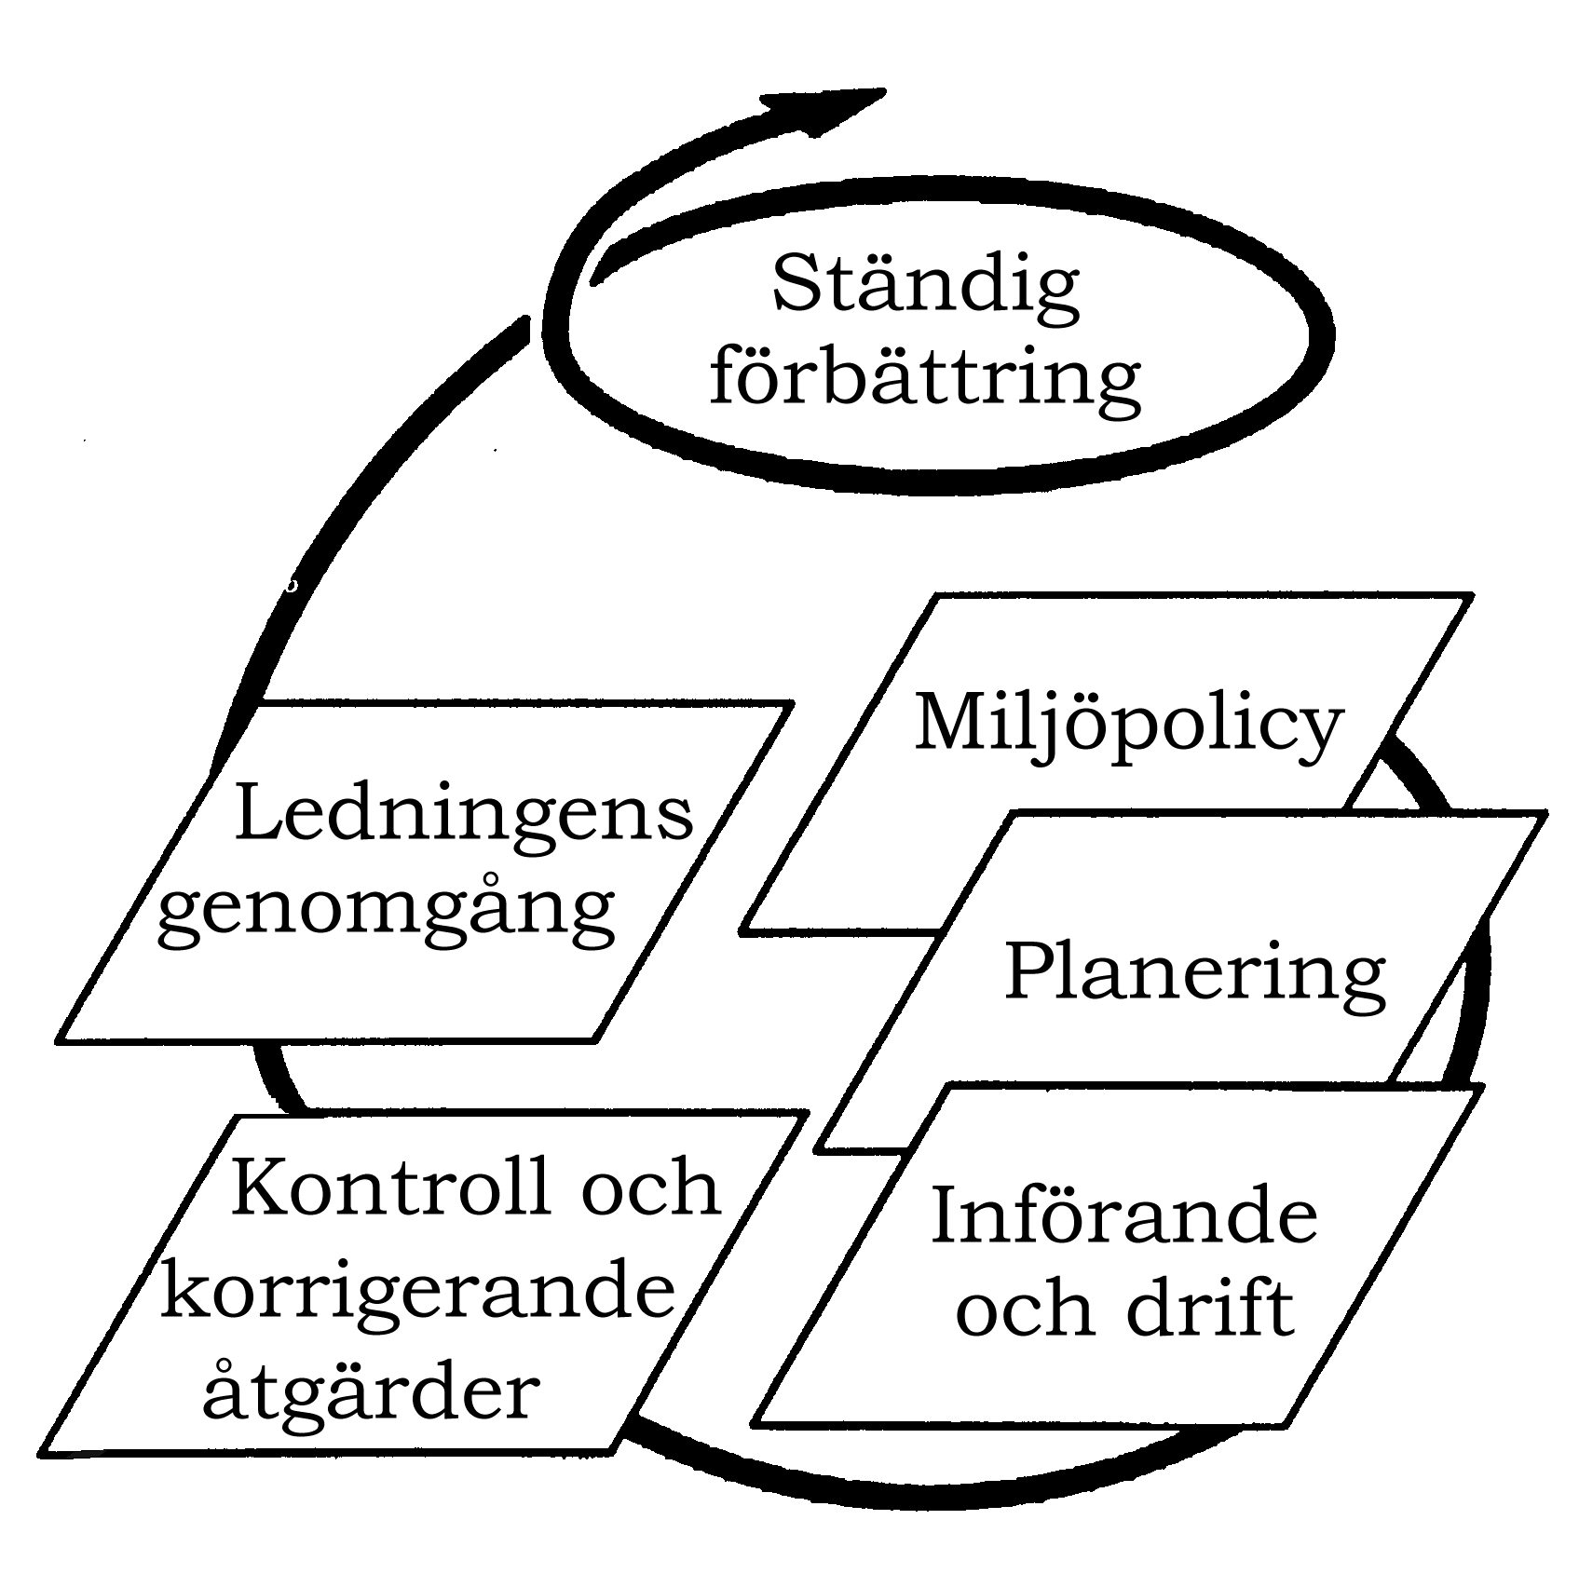
ABCD och formell management t ex ISO 14001
- ”Miljöledning” -
Notes:
Men hur ser man till att det verkligen blir som all ABCD dialog syftar till, dvs. analyserande, visionerande, planerande, rätt val av verktyg för beslutstöd, uppföljning och kommunikation?
Ett miljöledningssystem som ISO14001 är ett helt naturligt och intuitivt system för att administrera en policy som bygger på ABCD dynamiken. Det är en logisk cykel från policy, via genomförande till uppföljning och så vidare till nästa cykel. Alla ISO systemen, även 9000 för t ex kvalitet, förutsätter alltså att man har målbilder, definitioner, strategimodeller och dialogprocesser på plats, där vi nu utgår från ABCD. Den typiska bilden för miljöledningens cykel är helt OK, men följande kritiska punkter är något att fundera över:
Vem är det som ’leder’ i miljöledningssystemet? Stor- eller mellan-chefer eller en specialchef för t ex ”miljö” eller ”HR frågor”? Vad är i så fall den personens roll i toppledningen, i styrelsen, eller bland ägarna?
Vad är perspektivet på ”miljön”, att administrera det vanliga ”hushållsperspektivet” för organisationen i ett snävt in-house perspektiv som handlar om anseende, att spara ”så mycket det går” på pengar och miljö, och att följa lagen dvs. inte begå brott? Eller det innovativa strategiska omvärldsperspektiv vi nu talar om?
Eftersom ISO14001 inte har några definierade krav på detta, bara att man genomför och mäter det man lovat göra, är det OK att själv bestämma ifall man vill ha ett begränsat ”miljöchefsperspektiv”, eller ett ”strategiskt ledarskap som bygger på en adekvat omvärldsanalys”.

Slide 28
Ledningssystem är antingen…
Ett verktyg för att administrera verksamheten kring hushållsfrågor
Ordning på mål & handlingsplaner
Ordning på lagar och andra krav
Ordning för att undvika olyckor
Beredskap för att mildra konsekvenser av olyckor
Notes:
Ett ledningssystem kan alltså handla om t ex miljö- eller HR chefens ”ordning”, dvs. ett klassiskt sätt att managera hållbarhet och sociala frågor som om det vore isolerade frågor bland alla andra. Eller ...

Slide 29
…eller…
…ordning på de stora frågorna:
Har er organisation en gemensam definition av hållbarhet?
Har er organisation integrerat definitionen i bolagets strategiska mål?
Har ni identifierat era strategiska utmaningar och möjligheter på vägen till det hållbara målet?
Vad är det viktigaste som ni planerar och genomför för att ta vara på möjligheterna och indikera resan?
Notes:
…eller mellanchefernas och storchefernas ordning för att strategiskt integrera världens genom tiderna största utmaning med den egna verksamheten. Vill man lyfta hållbarhetsfrågorna till det stora perspektivet, se frågorna på bilden, och förstår den strategiska nödvändigheten av att göra det, blir det också en stor lättnad för miljö- och HR chefer som ofta tillhör en ängslig yrkesgrupp för att de brukar se de stora frågorna, men ändå inte alltid kan utöva tillräckligt inflytande där.

Slide 30
”Ledning är att göra saker rätt. Ledarskap är att göra rätt saker.”
Peter Drucker & Warren Bennis
Notes:
Den här bilden talar för sig själv.

Slide 31
Från management till ledarskap och ägarskap
Ledningen är med
Målbild (A)
Nulägesanalys (B)
Åtgärder (C)
Prioritering (D)
Notes:
Ifall man väljer att överföra den traditionella bilden av ISO14001 till mellanchefernas och verkställande ledningens, styrelsens och kanske ägarnas strategiperspektiv, är det enklare än många tror. Man behöver bara lägga till, under ”Planering”, att denna sker genom att ledning och styrelse i företag eller kommuner ingår i arbetet genom att aktivt och upprepat delta i ABCD dialoger där ansvariga mellanchefer är med. Och, om man ändå gör så, varför inte använda ABCD metodiken för all affärsplanering dvs. integrera affärs- och samhällsmål och genomförande med hållbarhet? En följd av detta är i så fall att låta hållbarhetsteamet i organisationen vara med, så fort stora beslut om stora investeringar skall avgöras. Det är stora investeringar som binder resurser för lång tid och här är riskerna förstås särskilt stora ifall man styr mot trattväggen.

Slide 32
Abcd för strategiska indikatorer (”ja” eller ”nej”) som ökar vikten av numeriska indikatorer.
Har organisationen en definition av social och ekologisk hållbarhet?
Är definitionen integrerad i organisationens övriga strategiska mål?
Är den ekonomiska egennyttan av en sådan integration väl känd i organisationen?
Används den integrerade målbeskrivningen i alla stora investeringsbeslut?
Är den välkänd bland medarbetare och intressentnätverk t ex leverantörer och kunder?
Används den i ekonomiska transaktioner t ex vid upphandling?
Är alla verktyg, koncept, indikatorer och nyckeltal i linje med definitionen?
Hanteras även de fem sociala principerna med strikta indikatorer?
Med ”ja” på dessa frågor kan man nå långt med numeriska indikatorer t ex från GRI.
Notes:
Avslutningsvis summerar vi strategisk hållbar planering i ett annat format, genom att presentera strategiska indikatorer som följer av logiken. De visar dels i digitalt format, ’ja’ eller ’nej’, om den strategiska dimensionen av själva ledarskapet är på plats, innan man väljer numeriska indikatorer för att följa själva planeringen mer i detalj. T ex nyckeltal för att visa hur vissa verksamheter man beslutat fasa ut också gradvis fasas ut, medan andra som passar inom ramvillkoren fasas in. Utöver dessa två kategorier strategiska indikatorer kan man vilja ha en annan sorts indikatorer som mäter på systemnivå att följandet av planen leder till önskat resultat t ex att sjuktalen verkligen sjönk, eller att fågellivet utanför fabriken verkligen mår bättre sedan utsläpp sjunkit. Viktigt är dock att se skillnaden på de strategiska indikatorerna – har vi implementerat tänket på ledarnivå och följer vi planen – och effektuppföljningen, blev det bra enligt planen? Det rörs annars ofta ihop.
När det gäller de sociala principerna är det också lättare än vad många tror sedan man väl har en ABCD plan. Det handlar här helt om perception, dvs. hur människor som är beroende av en kommun, företag eller annan organisation uppfattar ledarstrukturerna. Här är huvudnyckeln att man har en uppriktig och dokumenterad dialog med alla, dvs. man tar regelbundet reda på ifall människorna i organisationen uppfattar några strukturer i vägen för var och en av ramvillkoren hälsa, inflytande, kompetens, opartiskhet och meningsbyggande. Dvs. enkäter som alla inklusive ledning bör vara delaktiga i. Och svaren behöver dokumenteras, åtgärder vidtas, återkoppling ske, och indikatorer väljas som förmår mäta åtgärdernas genomslag både i planen, och i hur det blev på systemnivå t ex gällande sjukskrivning, personalomsättning, och hur människor mår. Så behålls tilliten om den finns, och så kanske den kan restaureras.

Slide 33
- hållbarhetens ABc – Operativsystemet som binder ihop allt annat
STRATEGISK HÅLLBAR UTVECKLING
PROF. KARL-HENRIK ROBÈRT, BLEKINGE INSTITUTE OF TECHNOLOGY
Pressmeddelande: https://www.bth.se/nyheter/bth-forskare-varldsledande-tidskrift-inom-hallbar-utveckling/
Svt: www.svt.se/nyheter/lokalt/blekinge/bth-forskare-raddar-varlden
Notes:
Nu har vi hunnit till slutet av själva grundstrukturen i strategisk hållbar utveckling. I videoprogrammet ”Crashcourse för strategisk hållbar utveckling” kan du träna själv, även på att presentera metodiken. Glöm inte i så fall att det går att klicka till en ”bilderbok” i PDF format för varje video, där anteckningarna till motsvarande bild eller bilder redan är tagna. Eller att klicka ett snäpp till för att ladda ner motsvarande Powerpoint, ifall du själv vill använda motsvarande bild i din organisation. Eller att klicka på referensen här nedtill i bild som leder till pressreleasen av den forskningsfront på det strategiska hållbarhetsområdet som publicerats i en specialvolym av Journal for Cleaner Production. Där finns sammanfattningar av allt från ledarartikeln, via artikeln om egennyttan och ”Prisoner’s dilemma”, via review-artikeln av strategisk hållbar utveckling, till många olika delmoment t ex tvärsektoriell planering enligt ABCD. Vi skickar gärna de fulla artiklarna på begäran.

